Slide 1

klasa I
moduł 06
WATER
PI Synergia początkowej nauki języka obcego z edukacją wczesnoszkolną i technologiami informacyjno-komunikacyjnymi.
Projekt współfinansowany przez Europejski Fundusz Społeczny w ramach Programu Operacyjnego Kapitał Ludzki.
Priorytet III Wysoka jakość systemu oświaty, Działanie 3.3 Poprawa jakości kształcenia, Poddziałanie 3.3.4 Modernizacja treści i metod kształcenia – projekty konkursowe.

Slide 2
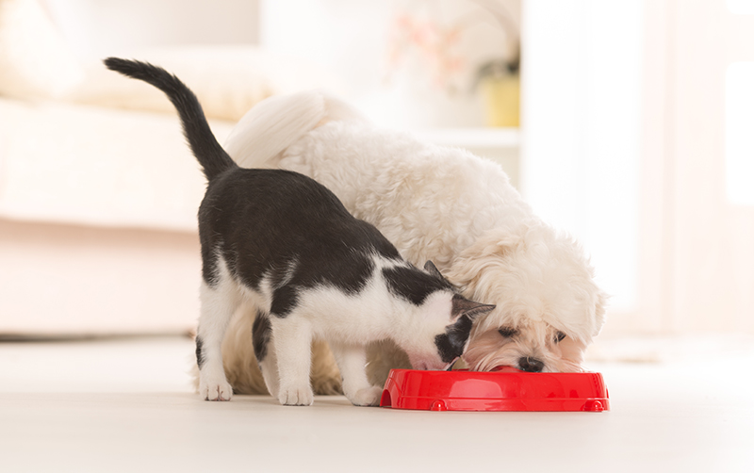
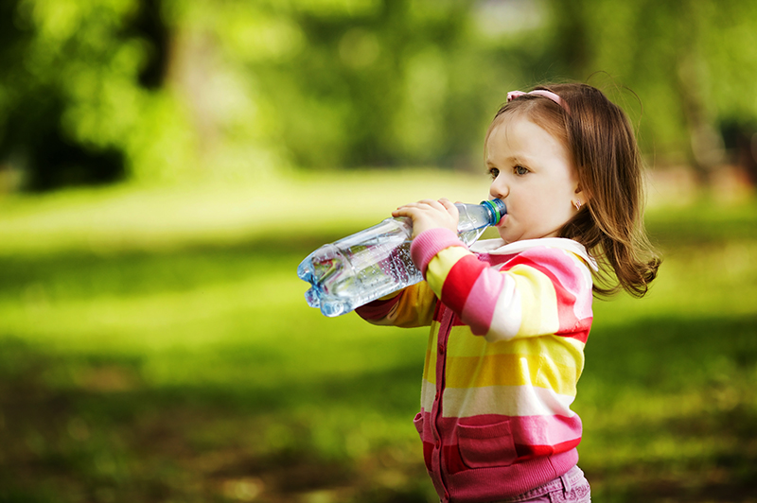
WHO NEEDS WATER?
WHAT NEEDS WATER?
Notes:
2

Slide 3
Notes:
3

Slide 4
mop the floor
have a shower
brush teeth
flush the toilet
cook
wash hands
Notes:
1. Uczniowie dopasowują odpowiednie ilustracje do podpisów.
4

Slide 5
I
every day.
Notes:
Czytamy zdania:
I wash my hands every day. I flush the toilet every day. I brush my teeth every day. I take a shower every day. Pytamy co jeszcze dzieci robią codziennie używając przy tym wody. Podajemy im odpowiednie słownictwo, aby mogły utworzyc swoje zdanie.
Segregator – karta pracy
5

Slide 6
Notes:
6

Slide 7



5L
1 L
4L
2L
3L
Notes:
7

Slide 8

1.
1 L
2L
2.
1.
4L
2.
3L
Notes:
8

Slide 9


1.
3L
1 L
2.
1.
2.
2L
4L
Notes:
9

Slide 10
3L
3L
2L
1L
4L
Notes:
10

Slide 11

1 L
3L
4L
2L
Notes:
11

Slide 12


Slide 13
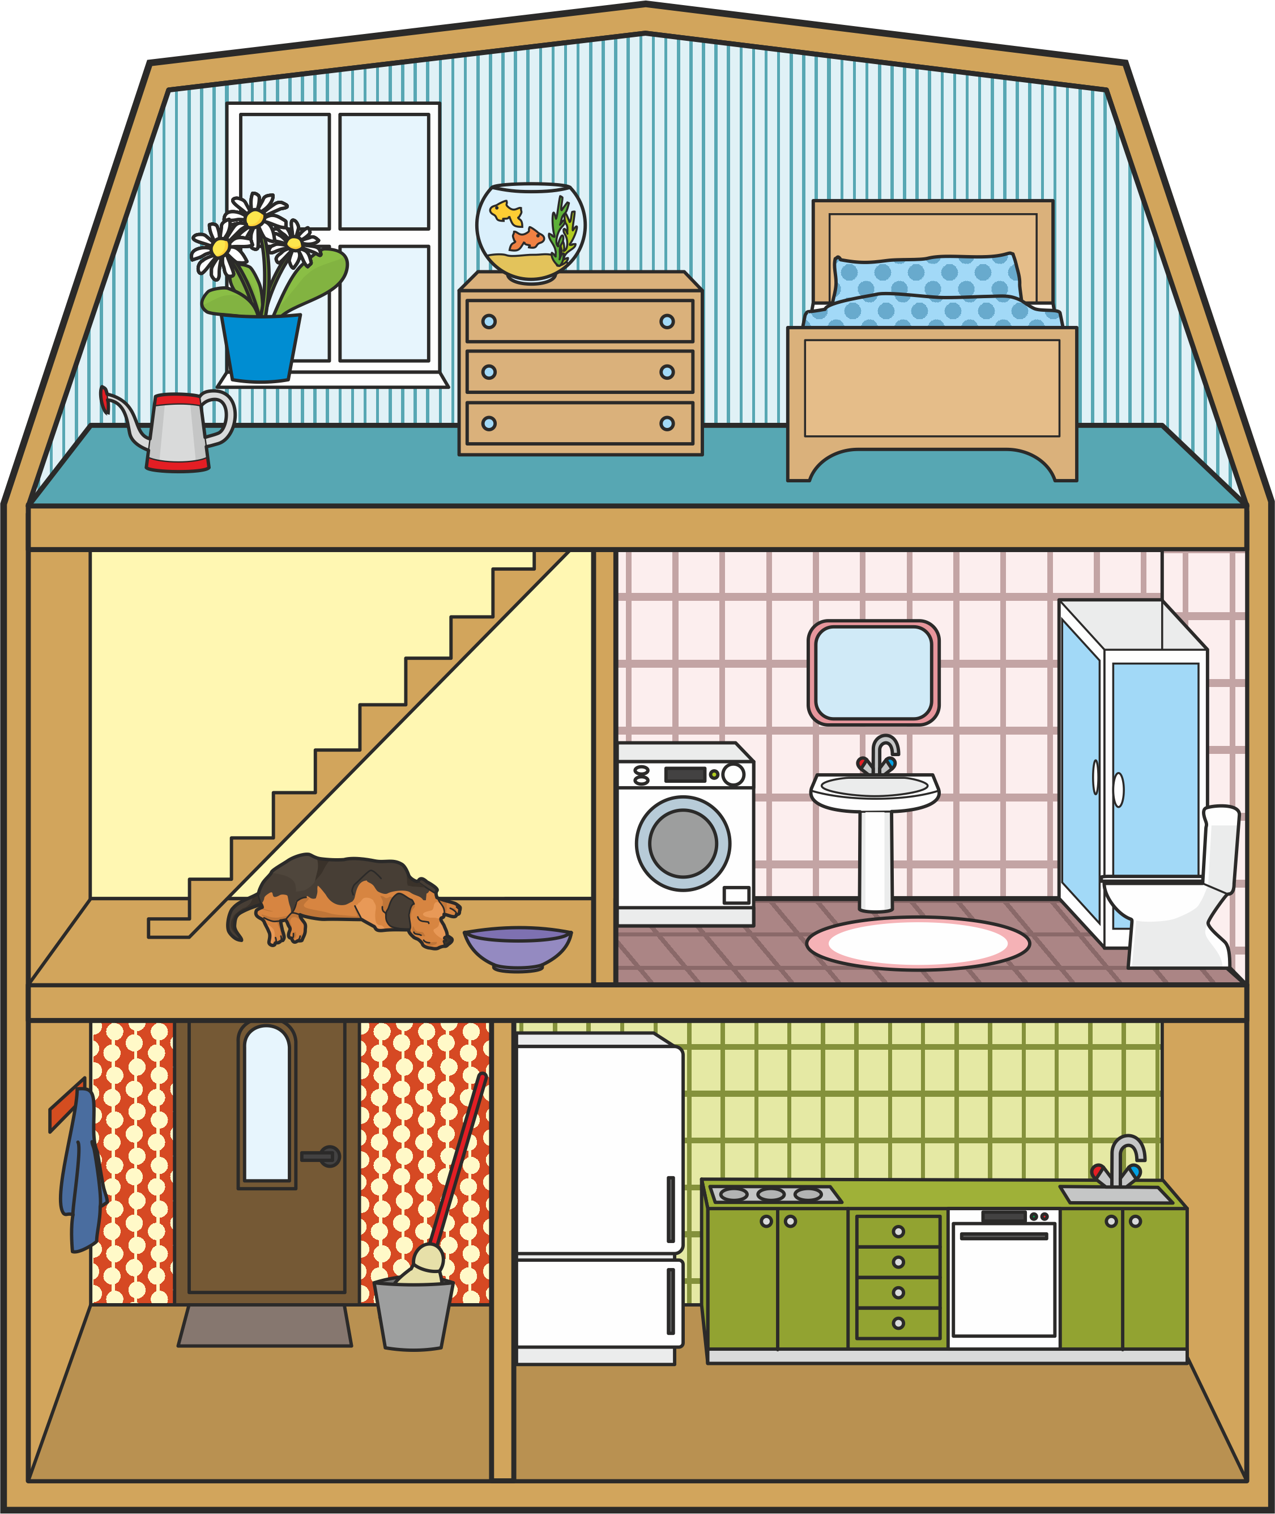
Notes:
13

Slide 14


